Slide 1
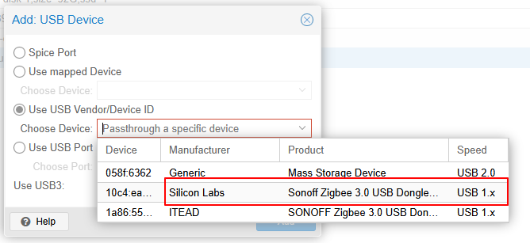
Stick als Thread Border Router geflasht
Beispiel: Sonoff Stick Model E
USB am Proxmox Server
USB-Verlängerung reduziert Störungen
Silicon Labs ➔ Model E ➔ Matter

Slide 2
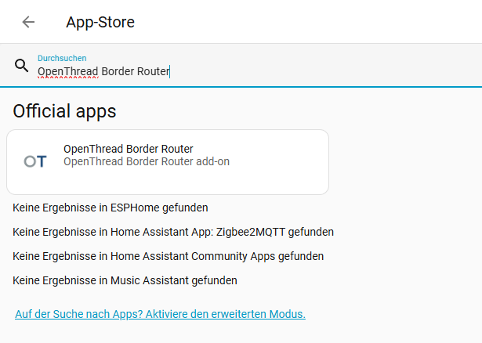
Thread Border Router installieren

Slide 3
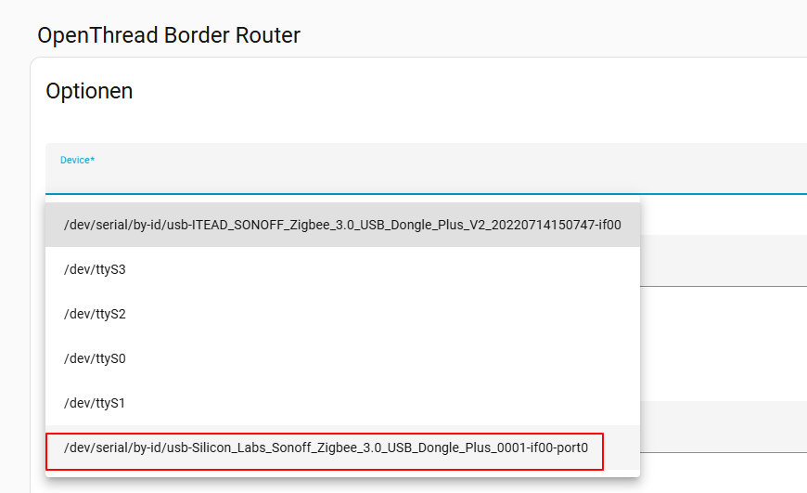
Richtigen Stick auswählen

Slide 4
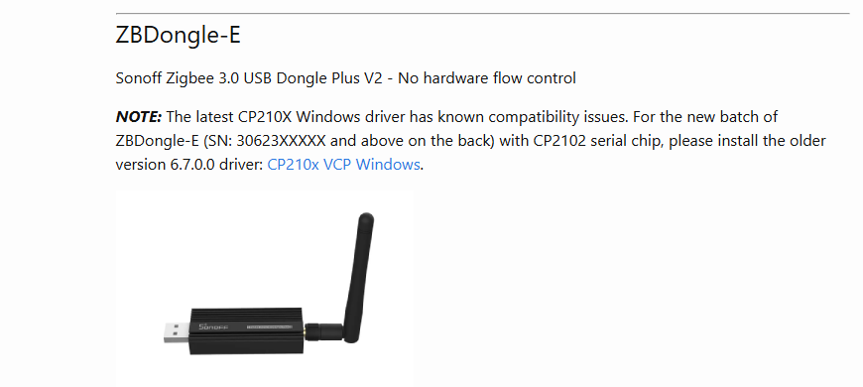
Richtige Firmware flashen
https://darkxst.github.io/silabs-firmware-builder/

Slide 5
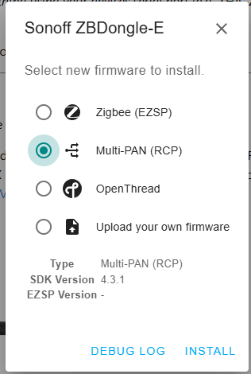
OpenThread hat nicht funktioniert

Slide 8
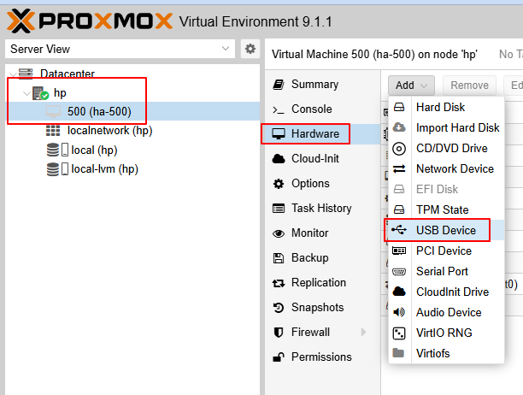
USB-Device zu VM adden

Slide 9
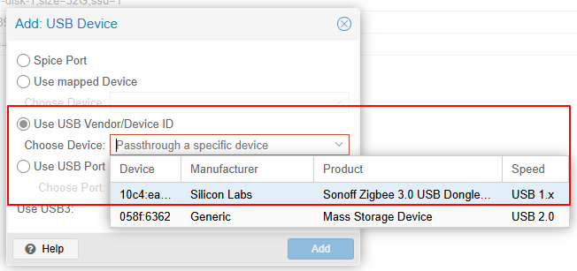
Device durchreichen – nicht Port
Device kann an anderem Port gesteckt werden

Slide 10
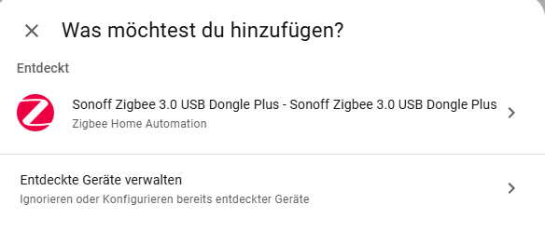
HA-VM starten
Gerät wurde gefunden
Wir wollen aber nicht ZHA sondern Zigbee2Mqtt
Nicht hinzufügen

Slide 11
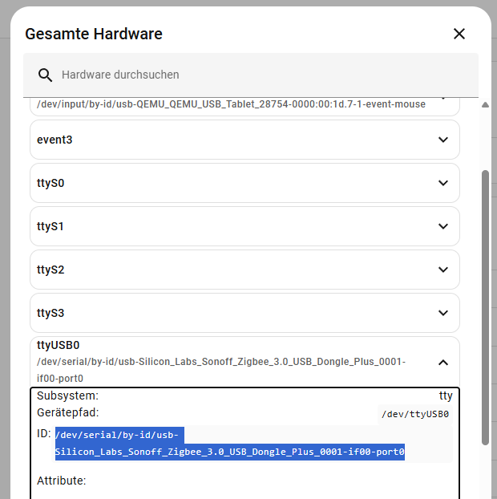
Wir brauchen die ID
Einstellungen – System - Hardware
Notes:
/dev/serial/by-id/usb-Silicon_Labs_Sonoff_Zigbee_3.0_USB_Dongle_Plus_0001-if00-port0

Slide 12
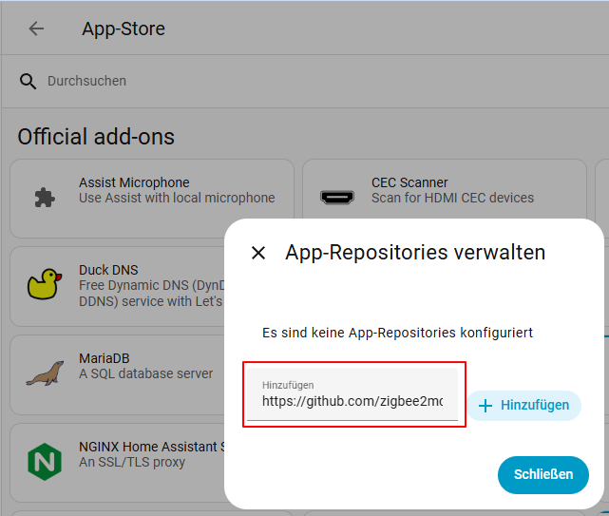
Zigbee2Mqtt installieren
Ist noch immer nicht im App-Store
https://github.com/zigbee2mqtt/hassio-zigbee2mqtt

Slide 13
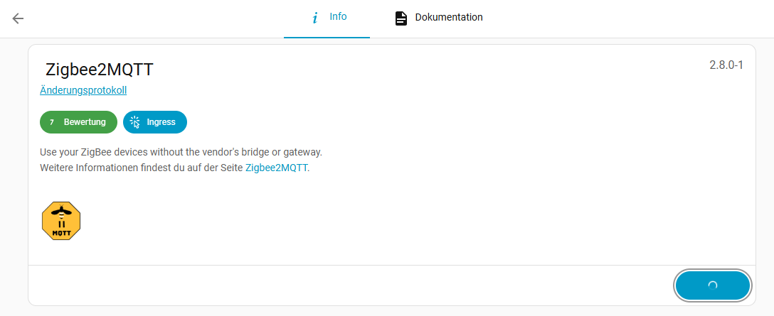
App installieren

Slide 14
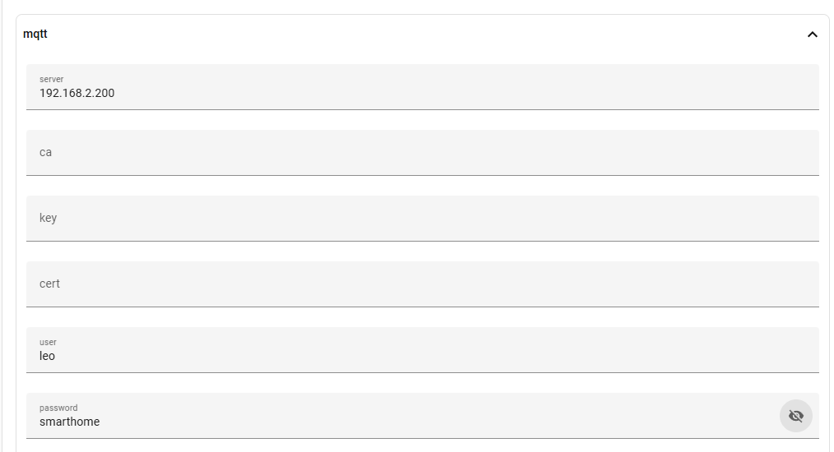
Konfiguration - Mqtt

Slide 15
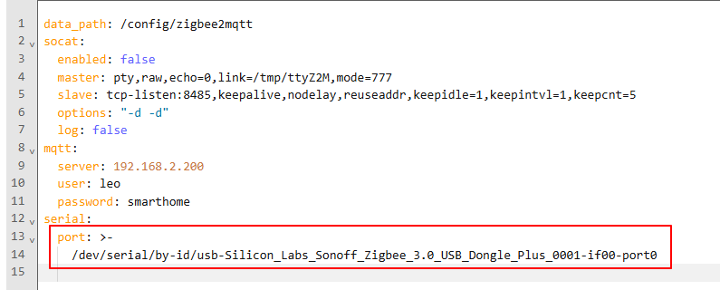
Port eintragen

Slide 16
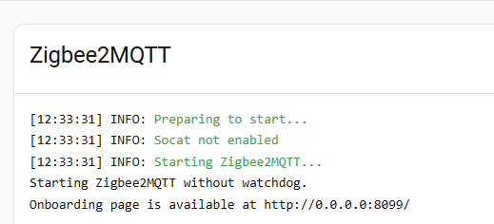
Starten ➔ Protokoll

Slide 17
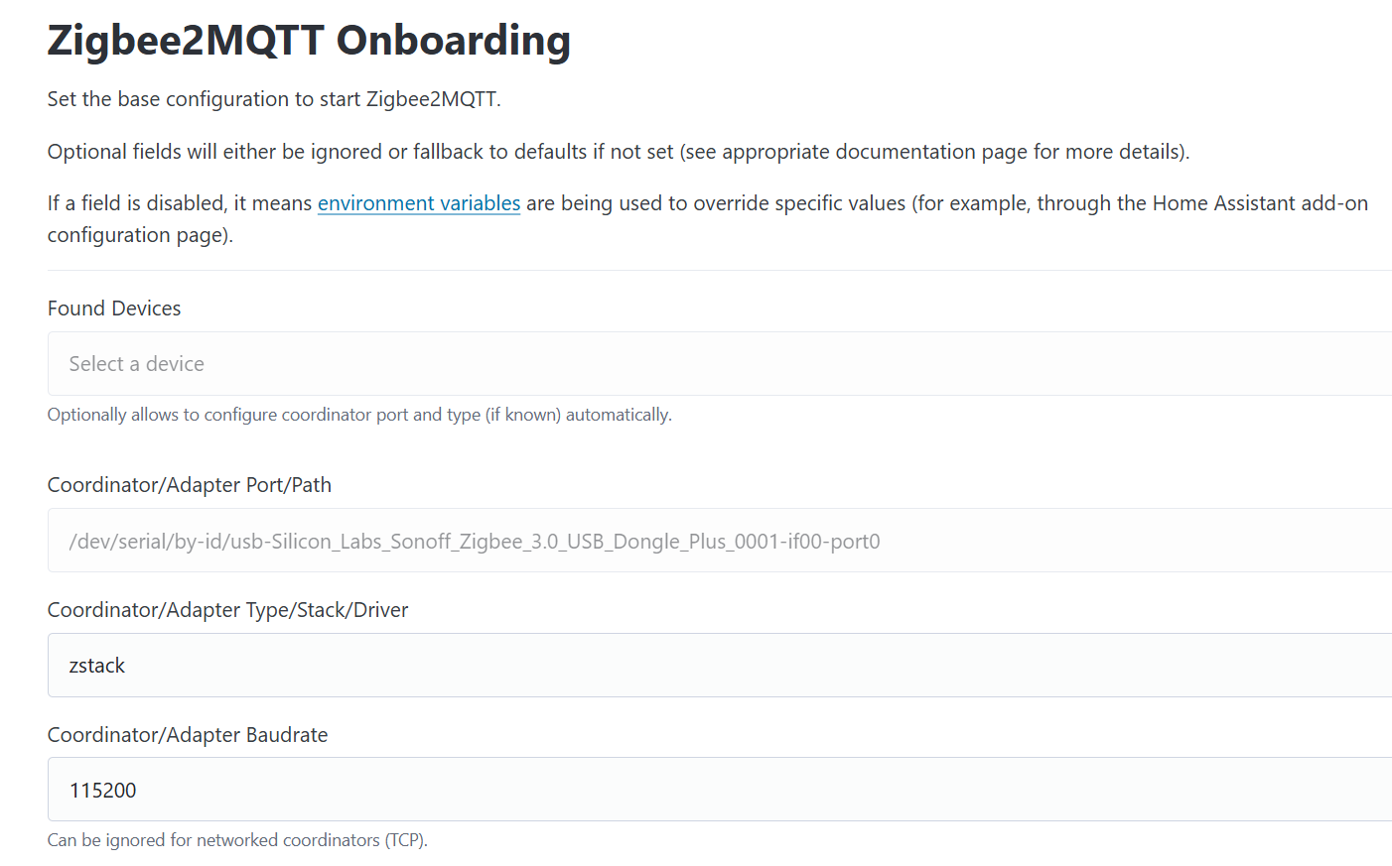
Seitenleiste ➔ Onboarding ➔ Submit

Slide 18
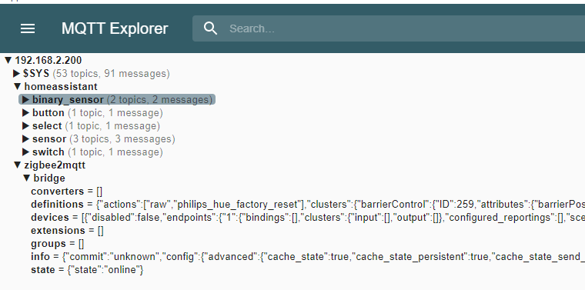
Mqtt-Verbindung steht

Slide 19
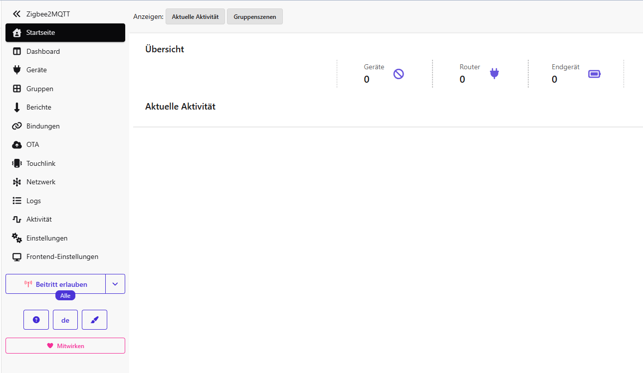
Zigbee2Mqtt-Oberfläche

Slide 20
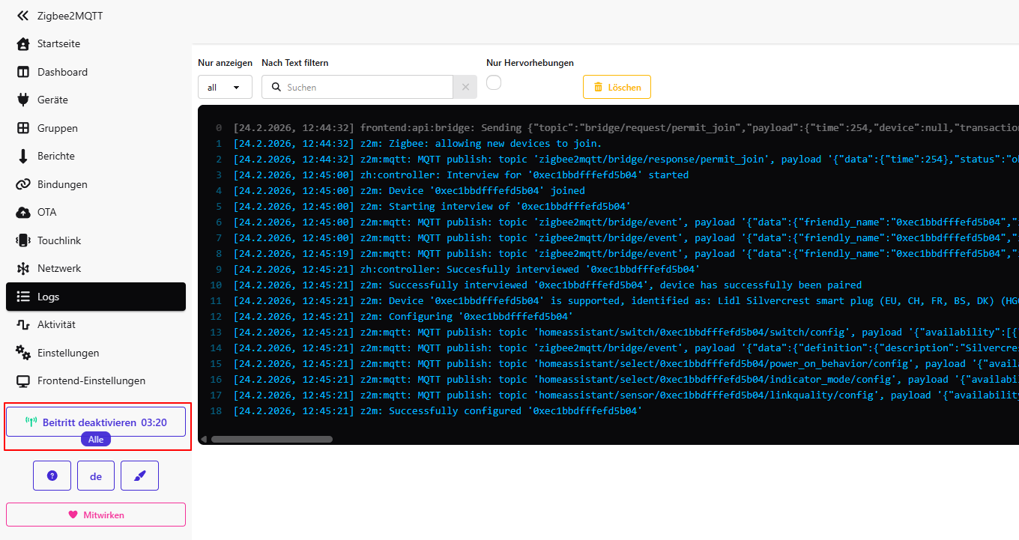
Gerät anlernen ➔ Logs

Slide 21
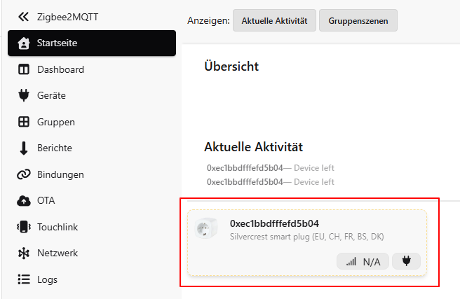
Gerät erkannt
Wichtig: Konsistente Namensgebung

Slide 22
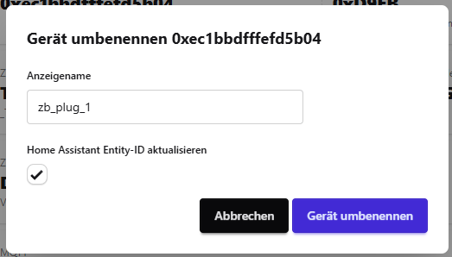
Gerät umbenennen

Slide 23
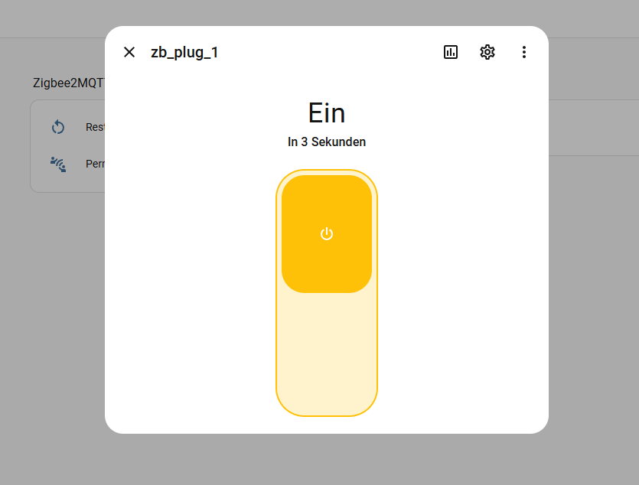
Gerät in HA steuerbar

